Slide 1

开放式敏捷概述

Slide 2
开放式敏捷概述
什么是开放式敏捷?
用于组织、团队和个人的方法，旨在：
提高生产力
允许创新并应对变化
提升团队精神和个人参与度
创造持续改进的文化
降低成本和风险
✔

Slide 3
开放式敏捷概述
什么是开放式敏捷?
开放式敏捷
是一种
价值交付系统、
学习系统、
学习型社区
注意：开放式敏捷不局限于软件和技术领域!!!

Slide 4
开放式敏捷概述
什么是开放式敏捷?
开放式敏捷的目的
是:
创造一种环境，在这种环境中人们可以自由地表达他们的本性和能力，以贡献于他们的组织，使其变得更好。

Slide 5
开放式敏捷概述
谁正在使用开放式敏捷？
Suncor Energy (森科能源)
油砂开采项目及运营
Equitable Life Insurance
IT项目 (人寿保险公司）
ING Romania
销售管理团队（金融机构）

Slide 6

开放式敏捷
基础
开放式敏捷
需要
真诚
诚实, 正直, 透明, 自我意识

Slide 7

开放式敏捷
基础
开放式敏捷
需要
顾问式决策
自由地发表意见、探寻真理，统一的行动

Slide 8
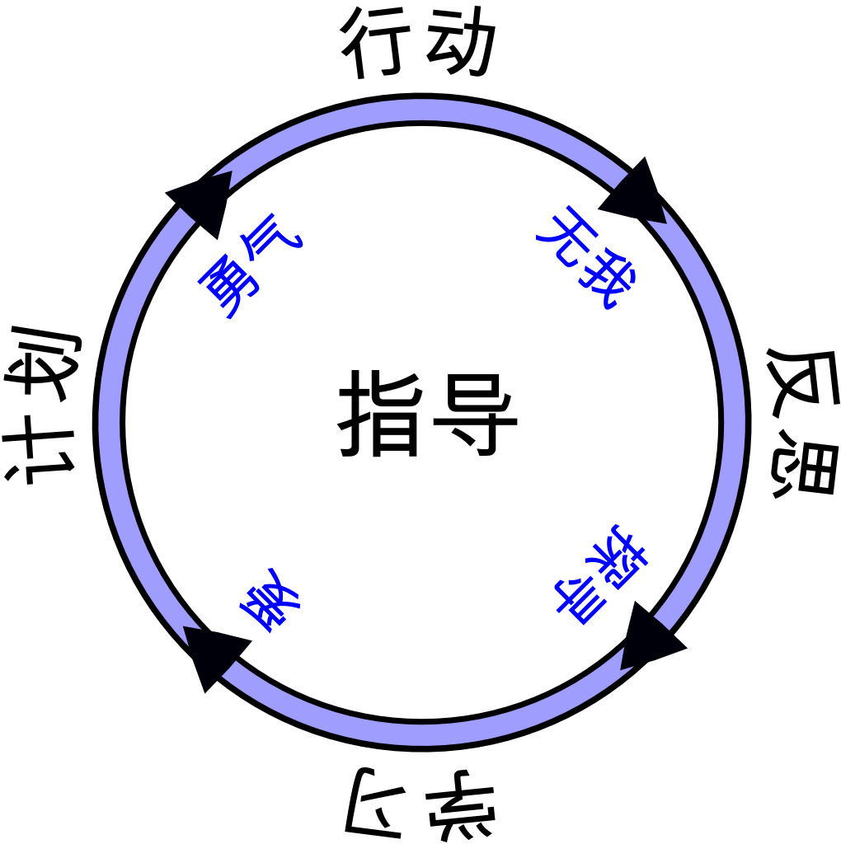
开放式敏捷
基础
开放式敏捷
需要
系统性学习
Notes:
picture

Slide 9
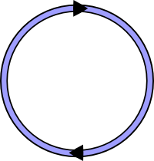
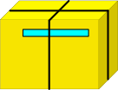
开放式敏捷概述
大框架
周期1
目标
朝着清晰的目标和目的工作。
把工作分解至短周期。
每一个周期都交付有价值的结果
Notes:
- every iteration the same length
- complete deliverable
- no ups and downs for staffing or effort

Slide 10

开放式敏捷概述
大框架
周期1
周期2
周期3
周期4
目标
周期1
周期2
周期3
周期4
每一个周期都建立在前一个周期交付的结果上，并且每个周期的长度都是相同的。
（对于项目来说，至少应该有5个周期的长度，才能有足够的反馈和学习。）
Notes:
- every iteration the same length
- complete deliverable
- no ups and downs for staffing or effort

Slide 11
开放式敏捷概述
价值驱动因素
价值驱动因素是你在一个周期中所工作的事情，也是你朝着目标交付价值所需要做的事情。
价值驱动因素按优先级排序在一个列表中，通常最高优先级的在顶端。
价值驱动因素的优先级排序列表在每个周期开始的时候使用，来确定在此周期中要安排哪些活动。
单个价值驱动因素可以在一个周期中完成，也可以在多个周期中完成，甚至可以有不明确的持续时间。
¥¥¥¥
¥¥
¥
Notes:
Simultaneous work is one of the biggest mindset challenges... however, only discuss this if it is brought up by someone in the class. It will be covered in the Iterations module.

Slide 12

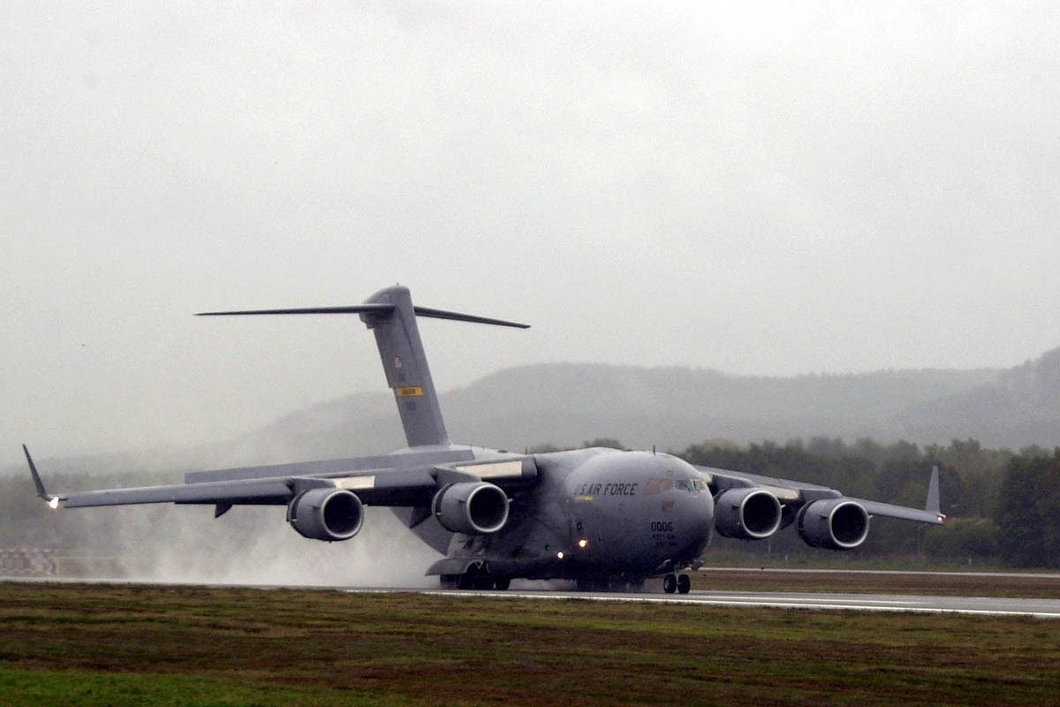
开放式敏捷概述
有机增长
- “完成”之前都不算是飞机
- 根据详细计划构建
- 阶段式构建
- 时间越久越脆弱
vs.
- 总是一棵树
- 边适应边成长
- 以季度为周期
- 时间越久越强壮
每个价值驱动因素都像树的年轮……而不是飞机的部件。

Slide 13
开放式敏捷概述
一个周期之内
约定会议
时间 (不能缩放)
反思
学习
计划
进度会议
进度会议
进度会议
进度会议
工作阶段
工作阶段
工作阶段
工作阶段
工作阶段
所有东西都是时间盒的，比例由团队决定。一个周期至少有4个进度会议，但最多不超过20个。
Notes:
Simultaneous work is one of the biggest mindset challenges... however, only discuss this if it is brought up by someone in the class. It will be covered in the Iterations module.

Slide 14
开放式敏捷概述
约定会议
目的：花一些时间进行系统性的实用学习
参与者：所有为交付价值而工作的人（“团队”或者“社区”）
议程：“反思”、“学习”、“计划”
输出：“周期计划”
约定会议
反思
学习
计划
Notes:
Simultaneous work is one of the biggest mindset challenges... however, only discuss this if it is brought up by someone in the class. It will be covered in the Iterations module.

Slide 15
开放式敏捷概述
约定会议
每个周期都由约定会议开始:
  反思: 上个周期发生了什么？产生了那些结果？
价值驱动因素
反思
学习
计划
周期计划
上个周期的结果
任务
任务
任务
任务
任务
任务
任务
任务
任务
任务
任务
任务

Slide 16
开放式敏捷概述
约定会议
每个周期都由约定会议开始:
  反思: 上个周期发生了什么？产生了那些结果？
  学习: 我们学到了什么？我们识别出了哪些新原则？我们发展了哪些新技能？我们应该如何更新我们的价值驱动因素？
价值驱动因素
反思
学习
计划
周期计划
上个周期的结果
任务
任务
任务
任务
任务
任务
任务
任务
任务
任务
任务
任务

Slide 17
开放式敏捷概述
约定会议
每个周期都由约定会议开始:
  反思: 上个周期发生了什么？产生了那些结果？
  学习: 我们学到了什么？我们识别出了哪些新原则？我们发展了哪些新技能？我们应该如何更新我们的价值驱动因素？
  计划：我们正在这个周期中要做些什么？要交付价值需要完成哪些任务？
价值驱动因素
反思
学习
计划
周期计划
上个周期的结果
任务
任务
任务
任务
任务
任务
任务
任务
任务
任务
任务
任务

Slide 18
开放式敏捷概述
周期计划
约定会议会产出一份周期计划，其中包含许多任务。有5种核心任务类型:
新工件
重复性行为
质量问题
障碍
日历事件

Slide 19
开放式敏捷概述
周期计划
单个的价值驱动因素被分解为多个任务。记住5个核心任务类型可以保证有效地分解任务。
有些价值驱动因素可能只对应小数量的任务:
价值驱动因素
价值驱动因素

Slide 20
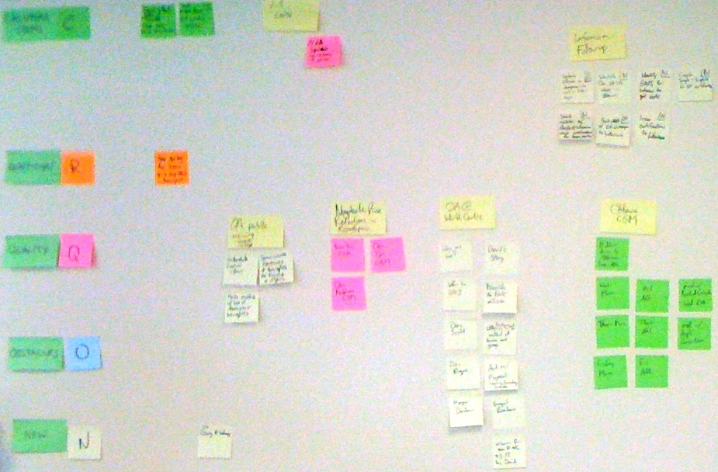
开放式敏捷概述
周期计划
团队应该使他们的周期计划明显可见。在墙上展示价值驱动因素和任务是一个好方法:

Slide 21
开放式敏捷概述
经历一个周期
约定会议
时间 (不能缩放)
反思
学习
计划
进度会议
进度会议
进度会议
进度会议
工作阶段
工作阶段
工作阶段
工作阶段
工作阶段
周期计划
任务
任务
任务
任务
任务
任务
任务
任务
任务
任务
任务
任务
周期计划有很多任务

Slide 22
开放式敏捷概述
经历一个周期
约定会议
时间 (不能缩放)
反思
学习
计划
进度会议
进度会议
进度会议
进度会议
工作阶段
工作阶段
工作阶段
工作阶段
工作阶段
在一个工作阶段中，团队成员为某些任务工作

Slide 23
开放式敏捷概述
经历一个周期
约定会议
时间 (不能缩放)
反思
学习
计划
进度会议
进度会议
进度会议
进度会议
工作阶段
工作阶段
工作阶段
工作阶段
工作阶段
周期计划
任务
任务
任务
任务
任务
任务
任务
任务
任务
任务
随着时间的推移，一些任务被完成，另一些任务被新加进来...
所有的打断都必须被显示地追踪为新任务－团队使用承诺速率以允许期望程度之内的打断

Slide 24
开放式敏捷概述
经历一个周期
约定会议
时间 (不能缩放)
反思
学习
计划
进度会议
进度会议
进度会议
进度会议
工作阶段
工作阶段
工作阶段
工作阶段
工作阶段
周期计划
任务
任务
临近周期尾声，大部分任务应该已经完成了。

Slide 25
开放式敏捷概述
进度会议
团队在每个周期中至少见面4次来进行:
  反思:
    发生了什么？你看到了什么？完成了哪些任务？
  学习:
    你学到了什么?
  计划:
    将要发生什么？你会做哪些任务？
约定会议
时间 (不能缩放)
反思
学习
计划
进度会议
进度会议
进度会议
进度会议
工作阶段
工作阶段
工作阶段
工作阶段
工作阶段

Slide 26
开放式敏捷概述
角色及服务路径
团队成员:
执行工作，忠于目标，为利益相关者创造价值
服务路径:
团队成员能帮助团队变得更有效的方式
推动成长（GF）：团队成员推动有机成长以及帮助有机成长的技巧
推动流程（PF）：团队成员推动开放式敏捷基础和实践的应用
利益相关者 /
客户 /
赞助人
团队
GF
PF
Notes:
picture

Slide 27
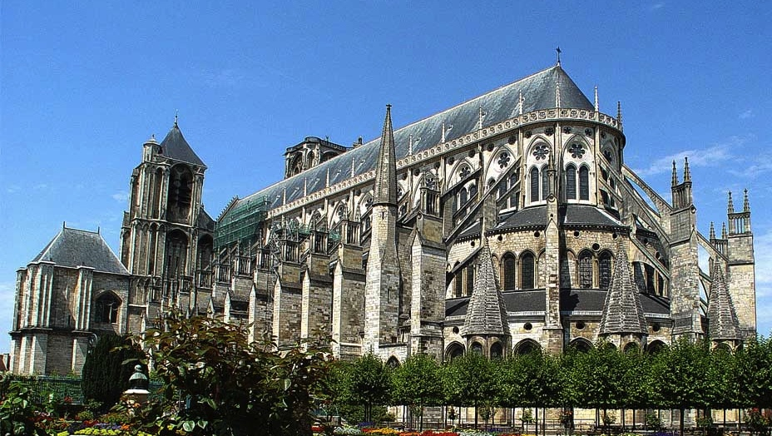
开放式敏捷概述
团队的自组织
团队成员忠于全局目标!
不是石匠
不是工薪族
是大教堂的建造者！

Slide 28
开放式敏捷概述
团队的自组织
团队成员在整个周期中都交流工作!
周期计划
Task
Task
任务
Task
Task
Task
……
我喜欢花生和芹菜.
你干了多少活?
别害羞!!!!
Task
任务
Task
任务
任务

Slide 29
开放式敏捷概述
团队的自组织
随着周期进度的进行，个人自愿选择任务！
有时候一个任务
与某个团队成员
自然贴合
周期计划
Task
Task
任务
任务
Task
Task
Task
Task
任务
Task
任务
任务
任务
任务

Slide 30

开放式敏捷概述
团队的自组织
团队成员的自组织就和大雁南飞时会自然形成队形一样。

Slide 31
开放式敏捷概述
交付价值
对项目来说:
避免拿业务打赌的大风险工作量
持续交付价值
增量价值交付
在传统的项目中，最后交付价值
准备
在这里停止!
$
$
$
$
$
$
最小回报
团队的成本
时间 (一个间隔 = 一个周期)

Slide 32
开放式敏捷概述
交付价值
对运营来说:
避免增长的官僚开销（浪费）
更有效地交付更佳的价值
增量价值交付
$
运营成本
$
$
$
$
时间 (一个间隔 = 一个周期)

Slide 33


开放式敏捷概述
学习
不要陷于坏习惯之中，也不要局部优化流程
持续改进:
  结果
  流程
  人
个人、团队和社区的能力建设方案: http://www.openagile.com/

Slide 34
开放式敏捷概述
社区
开放式敏捷是开源的: http://www.openagile.org/
  改进开放式敏捷也包含社区的力量
开放式敏捷有完整性
  社区用开放式敏捷来交付价值和学习
开放式敏捷正在被许多产业所使用:
  金融产品的销售
  小型业务的管理
  采矿项目
  IT和技术研发
  志愿者社区

Slide 35
开放式敏捷概述
开放式敏捷的益处?
用于组织、团队和个人的方法，旨在...
提高生产力
允许创新并应对改变
提升团队精神和个人参与度
创造持续改进的文化
降低成本和风险
✔

Slide 36

开放式敏捷概述
下一步?
问题?
能力建设: OpenAgile.com
社区: OpenAgile.org
开放式敏捷转型

